Slide 1


স্বাগতম

Slide 2

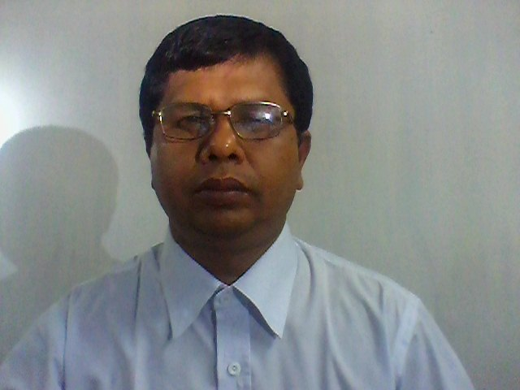
পরিচিতি
কমল কৃষ্ণ হীরা
সহকারি শিক্ষক
চন্দ্রদিঘলিয়া উচ্চ বিদ্যালয়
গোপালগঞ্জ।
মোবাঃ ০১৭১০৮৮২১৮০

Slide 3
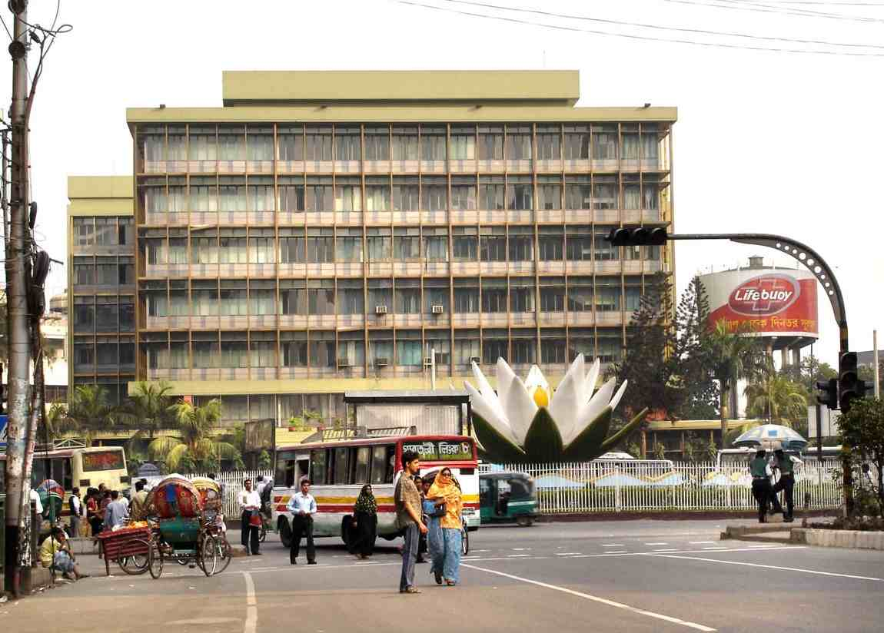
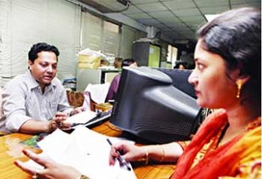
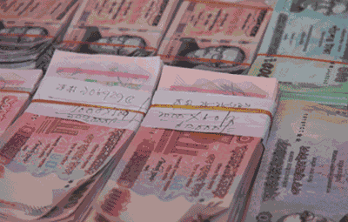
বাংলাদেশ ব্যাংক
ব্যাংক কর্মকর্তা
টাকা

Slide 4
ব্যাংক

Slide 5
শিখনফল
১। ব্যাংক কী তা বলতে পারবে।
২। ব্যাংকের শ্রেণি বিভাগ করতে পারবে।
৩। বানিজ্যিক ব্যাংকের কার্যাবলি ব্যাখ্যা করতে পারবে।

Slide 6

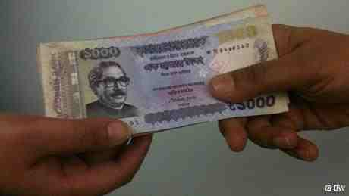
.
বাংলাদেশ ব্যাংক
জনতা ব্যাংক
টাকা
লেনদেন

Slide 7
একক কাজ
১। ব্যাংক কাকে বলে?

Slide 8
উত্তর মিলিয়ে নিই
১।উত্তরঃ ব্যাংক হল এমন একটি প্রতিষ্ঠান যেখানে যাবতীয় অর্থনৈতিক কার্যাবলি পরিচালিত হয়।

Slide 9
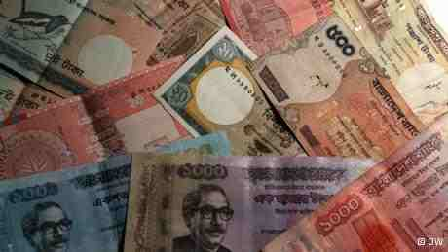
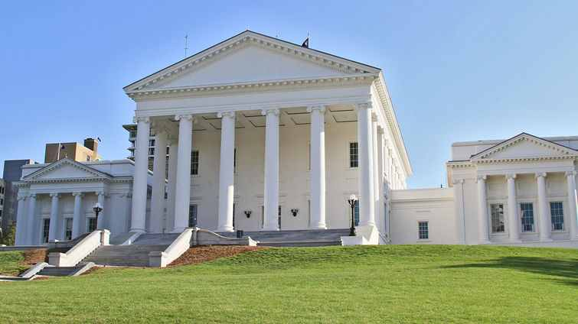





BANK
কেন্দ্রীয় ব্যাংক
বানিজ্যিক ব্যাংক
বিশেষ আর্থীক প্রতিষ্ঠান

Slide 10
জোড়ায় কাজ
১। ব্যাংক কত প্রকার ও কী কী?

Slide 11


উত্তর মিলিয়ে নিই
ব্যাংক
কেন্দ্রীয় ব্যাংক
বানিজ্যিক ব্যাংক
বিশেষ আর্থীক প্রতিষ্ঠান

Slide 12
বানিজ্যিক ব্যাংক

Slide 13

বানিজ্যিক ব্যাংক
সোনালি ব্যাংক
জনতা ব্যাংক
রূপালি ব্যাংক
অগ্রনী ব্যাংক

Slide 14
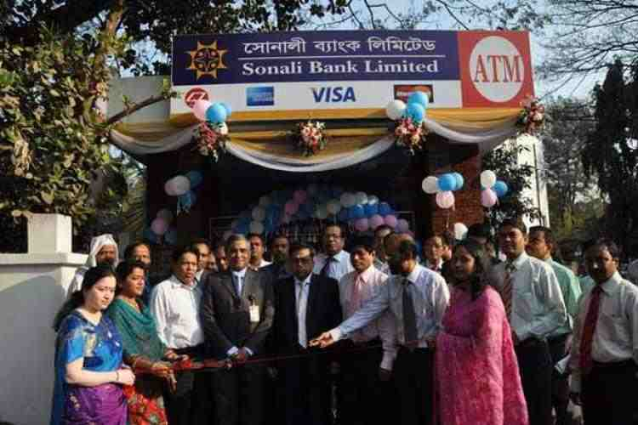

।
বানিজ্যিক ব্যাংক
লেনদেন

Slide 15
দলীয় কাজ
বানিজ্যিক ব্যাংকের কার্যাবলি লিখ।

Slide 16
উত্তরঃ বানিজ্যিক ব্যাংকের কার্যাবলি-
ঋণ দান
বিক্রয় প্রতিনিধি
ব্যাংক ড্রাফট
মানি অর্ডার
দেনা-পাওনা পরিশোধ

Slide 17
মূল্যায়ন
১। বাংলাদেশের কেন্দ্রীয় ব্যাংকের নাম কী?
২। তিনটি বানিজ্যিক ব্যাংকের নাম বল?

Slide 18
বাড়ির কাজ
১। অর্থনৈতিক উন্নয়নে বানিজ্যিক ব্যাংকের ইতিবাচক দিকগুলো বর্ণনা কর।

Slide 19

ধন্যবাদ

